Slide 1
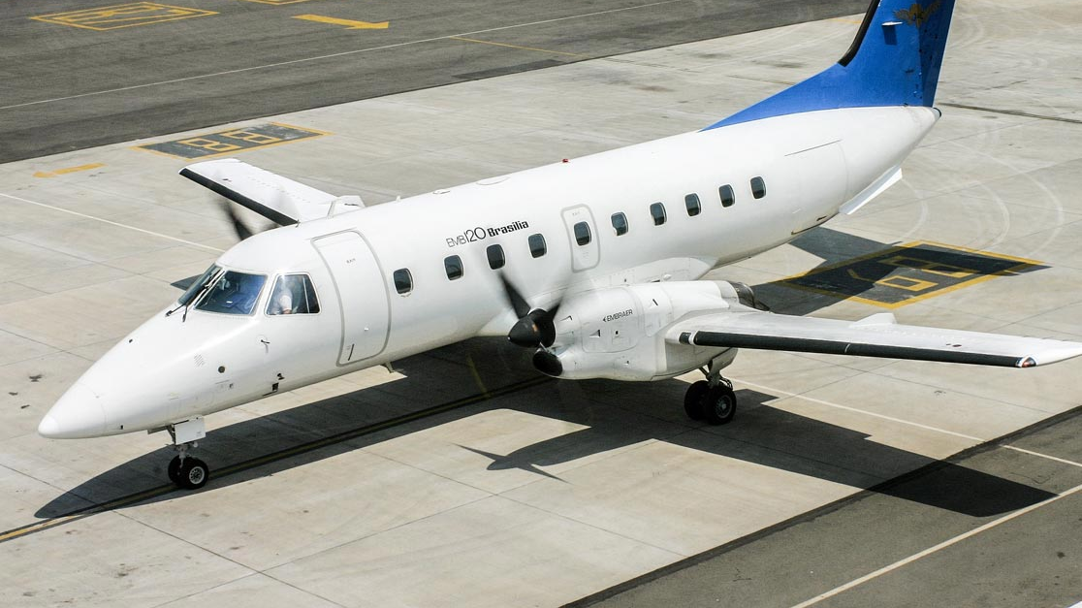
SISTEMA ELÉTRICO DO EMBRAER EMB 120
"BRASÍLIA"
API : Prof.° Bruno e Gerson
Grupo: Ana Beatriz, André, Danuza, Davi Lima, Ramon e Pedro. 2ºSem. Manutenção de Aeronave

Slide 2
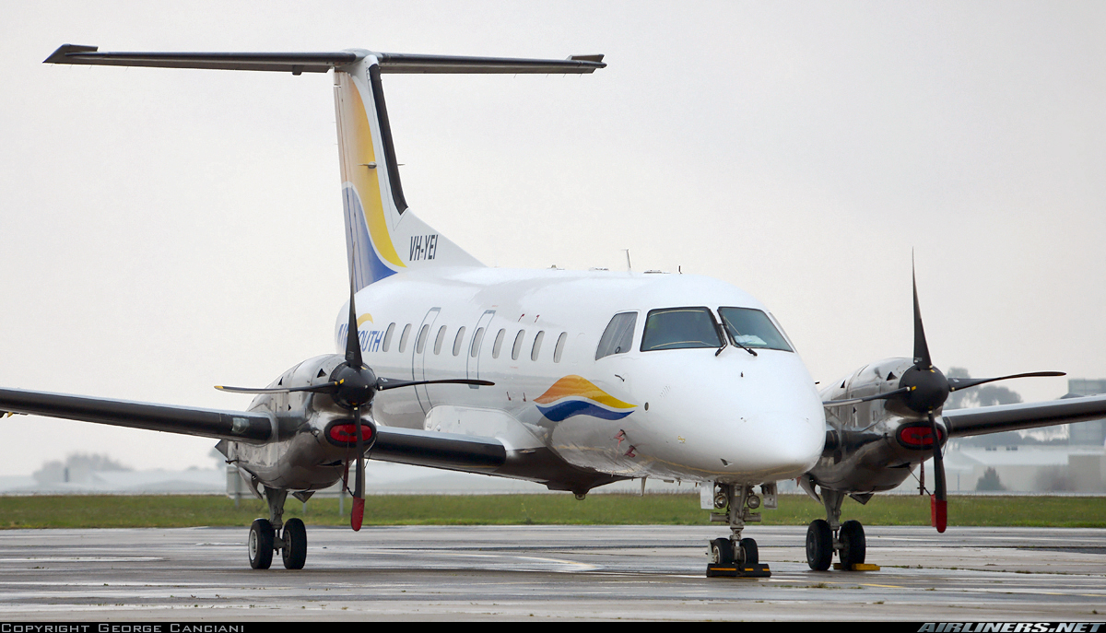


EMB 120 BRASILIA
INTRODUÇÃO
Analisar o sistema elétrico do EMB 120 “Brasília”
Levantar os principais componentes do sistema
Realizar uma inspeção presencial na aeronave da Fatec
Avaliar as condições atuais e comparar com os padrões teóricos

Slide 3

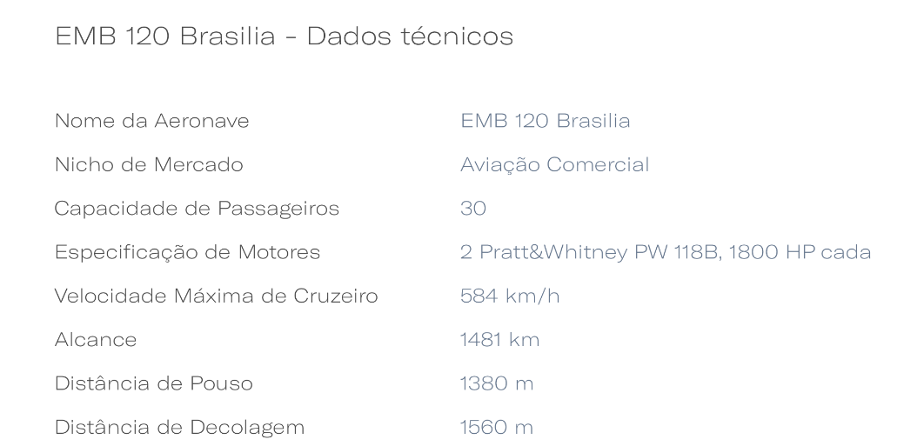
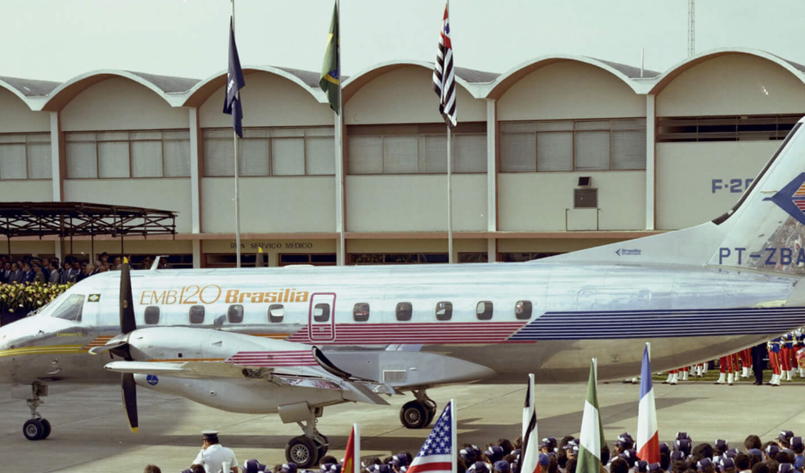

Slide 4

Importância do Sistema Elétrico
Alimentação de instrumentos, luzes, motores, sistemas hidráulicos
Projeto com redundância e segurança
Componentes principais: geradores, APU, baterias, barramentos, disjuntores

Slide 5
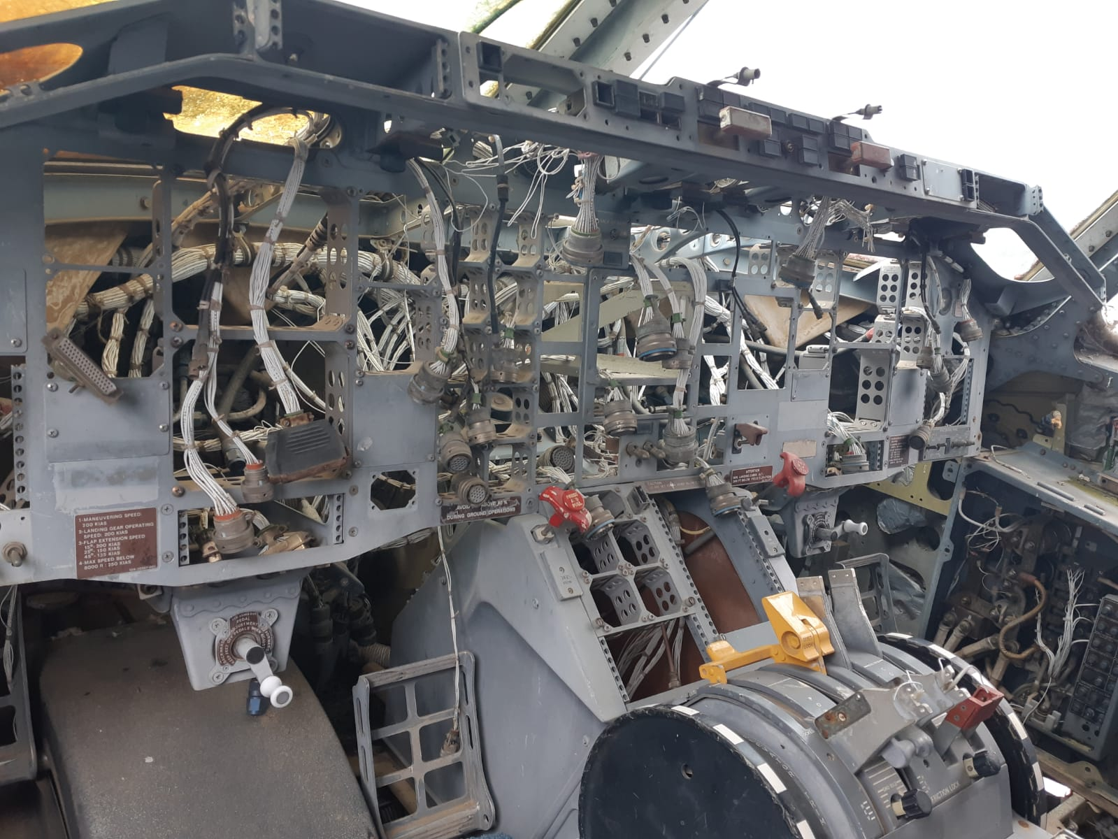
Entendendo o Sistema Elétrico do EMB 120

Slide 6
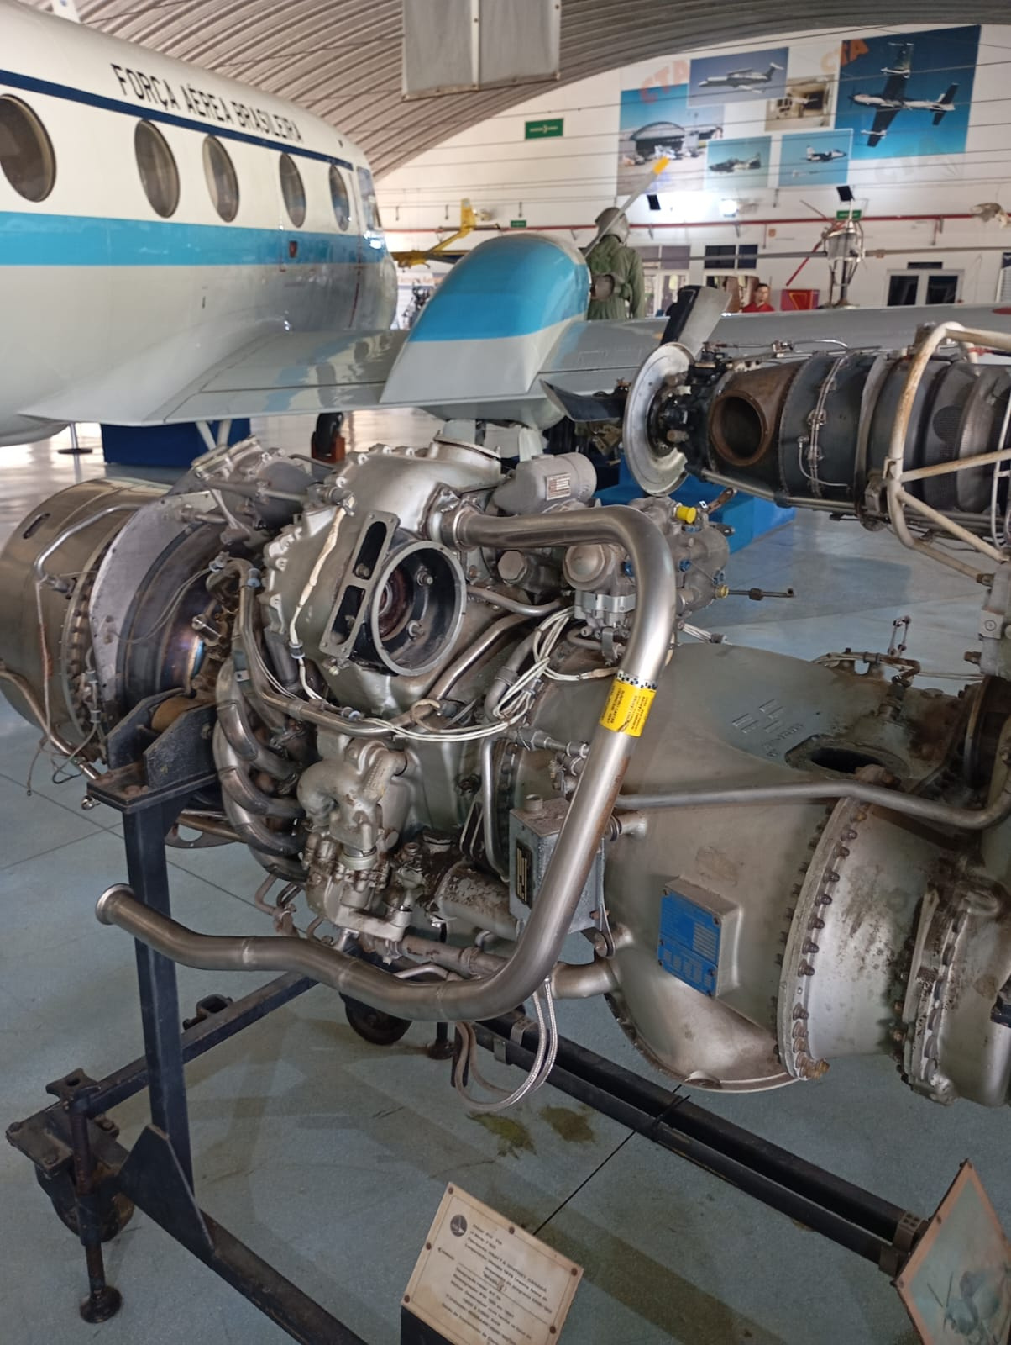
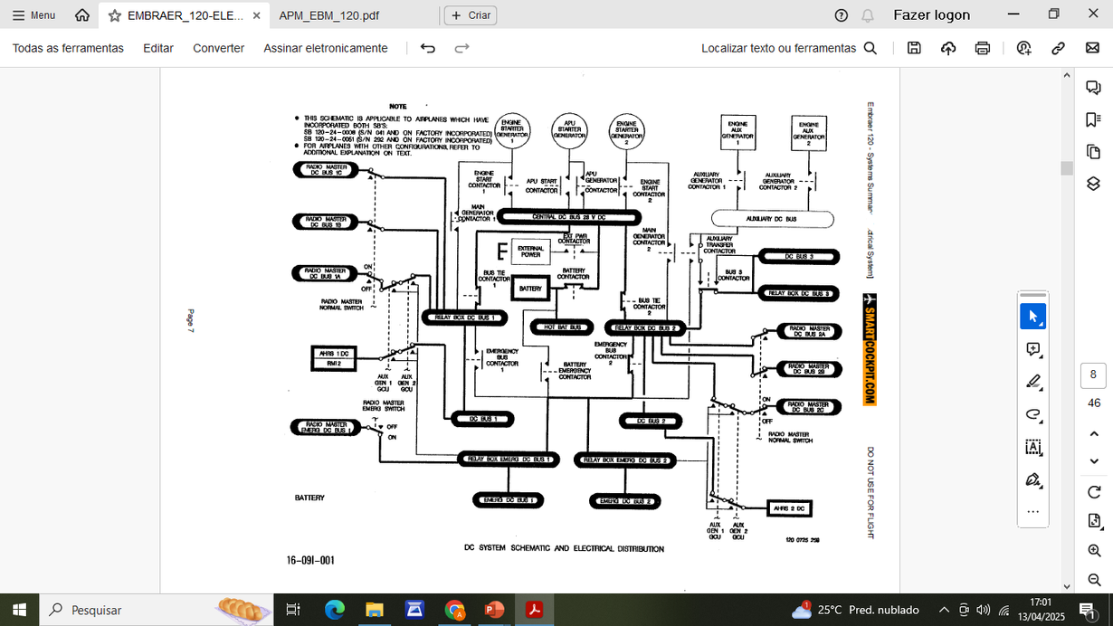
Visão geral do Sistema Elétrico
Fontes de energia: Bateria, Geradores, GPU e APU
Distribuição elétrica por barramentos (DC e AC)
Conversão de energia (Inversores e Retificadores)
Dispositivos de proteção (disjuntores, relés, fusíveis)

Slide 7
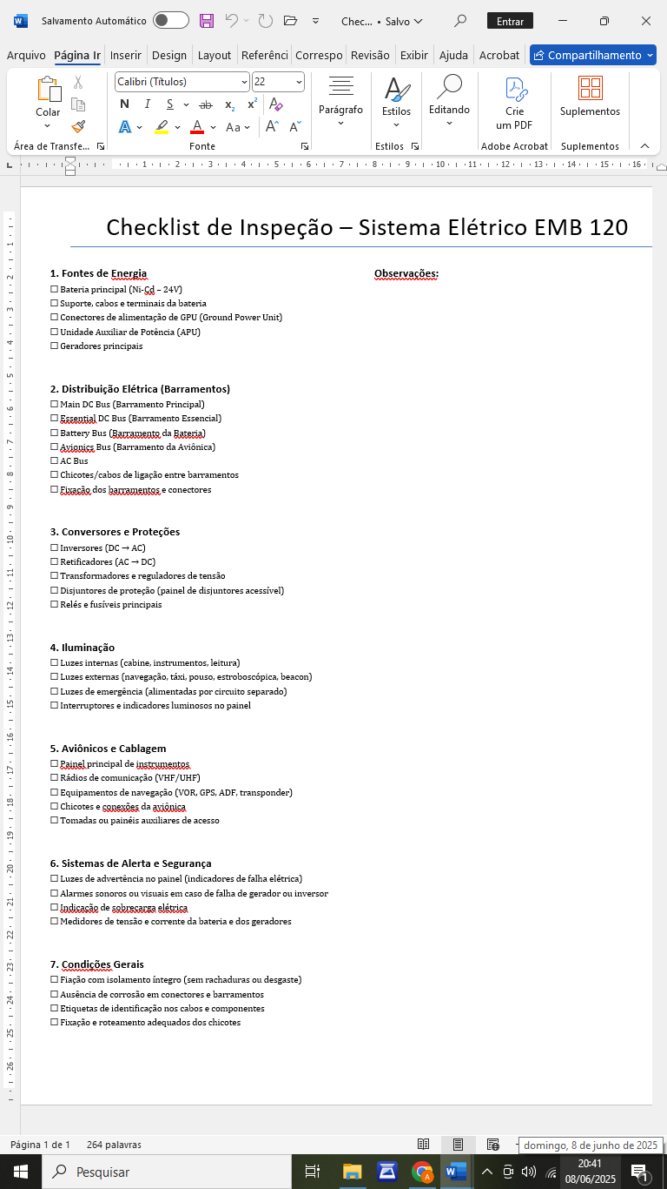

Metodologia
Levantamento dos componentes
Criação de checklist técnico de inspeção
Inspeção presencial na aeronave da Fatec
Registros fotográficos e anotações sobre condições dos componentes

Slide 8

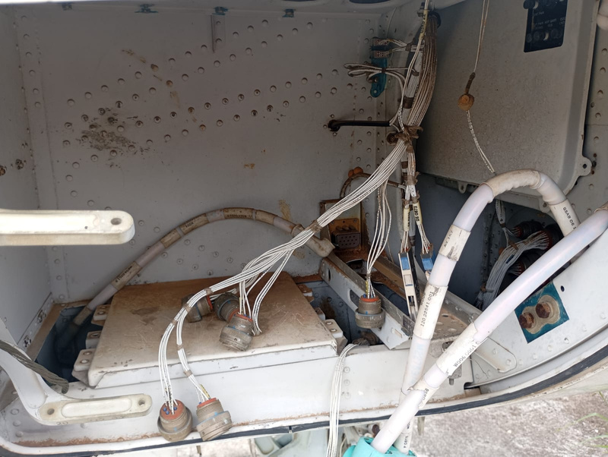
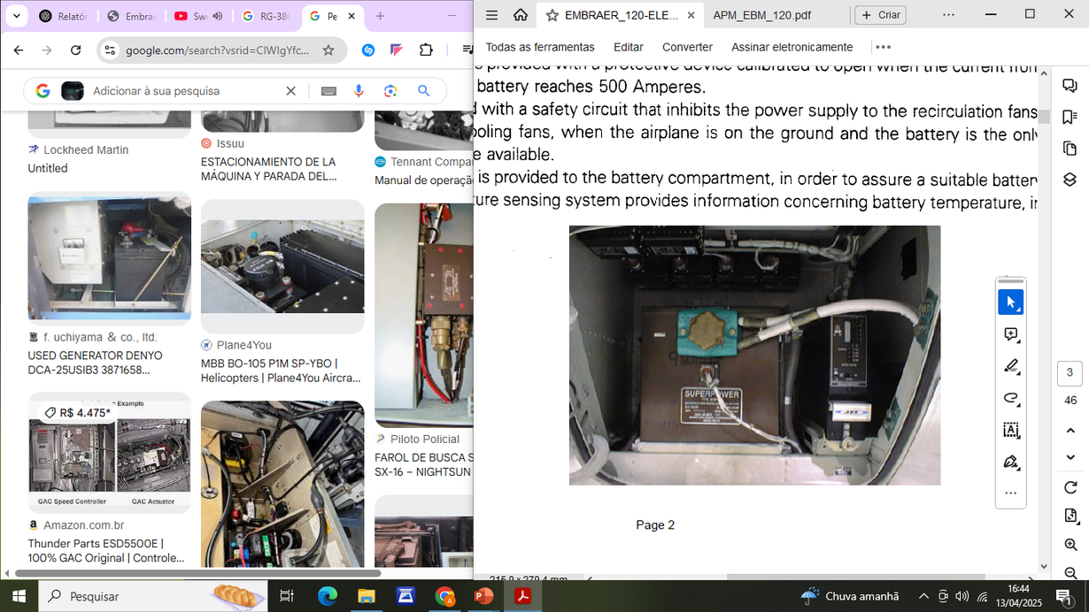
CHECKLIST - FONTES DE ENERGIA
Bateria principal - Inexistente
Suporte, cabos e terminais da bateria - Ausentes ou danificados
Conectores de alimentação da Unidade de Energia Terrestre (GPU) - Presentes, mas com desgaste e corrosão.
Unidade Auxiliar de Potência (APU) - Inexistente
Geradores principais - Inexistentes

Slide 9
CHECLIST - CONVERSÃO DE ERNERGIA
O EMB-120 utiliza geradores AC acoplados aos motores para fornecer energia elétrica.
Retificadores convertem AC em DC para equipamentos sensíveis.
Inversores fazem a conversão de DC para AC, conforme necessário.
Baterias atuam como fonte auxiliar na partida dos motores e em emergências.
Energia pneumática (ar sangrado dos motores) é usada para pressurização e sistema anti-gelo.
A proteção elétrica é garantida por disjuntores, relés e monitoramento contínuo.
A integração dos sistemas elétrico e pneumático assegura o funcionamento de aviônicos, freios e pressurização.
Tudo é monitorado em tempo real na cabine, garantindo segurança e eficiência.

Slide 10
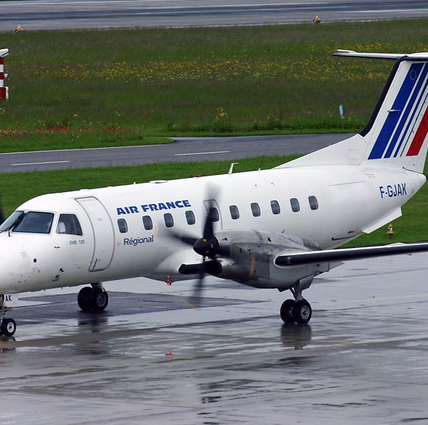
CHECKLIST​
DISTRIBUIÇÃO ELÉTRICA​
Main DC Bus - Inexistente
Essential DC Bus - Inexistente
Battery Bus - Inexistente
Avionics Bus - Inexistente)
AC Bus - Inexistente
Chicotes/cabos de ligação - Grande parte ausente ou cortada
Fixação dos barramentos - Inexistente

Slide 11
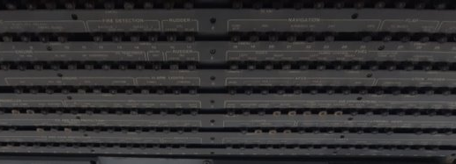
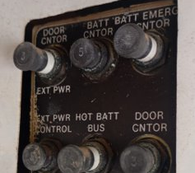
CHECKLIST
CONVERSORES E PROTEÇÕES​
Inversores - Inexistentes
Retificadores - Inexistentes
Transformadores e reguladores - Inexistentes
Disjuntores - Painéis presentes, mas totalmente sem disjuntores
Relés e fusíveis - Inexistentes

Slide 12
CHECKLIST – SISTEMA DE ALIMENTAÇÃO
Comunicação e Navegação: Rádios, transponder, radar e GPS.
Ar-condicionado e Pressurização: Conforto e segurança da tripulação e passageiros.
Controle de Voo: Instrumentos, computadores e sensores.
Destaques de Segurança:
Sistema de iluminação de emergência independente (conforme RBAC nº 135).
Desembaciamento e descongelamento asseguram visibilidade em condições adversas.
Energia fornecida por geradores e bateria, garantindo funcionamento contínuo.

Slide 13
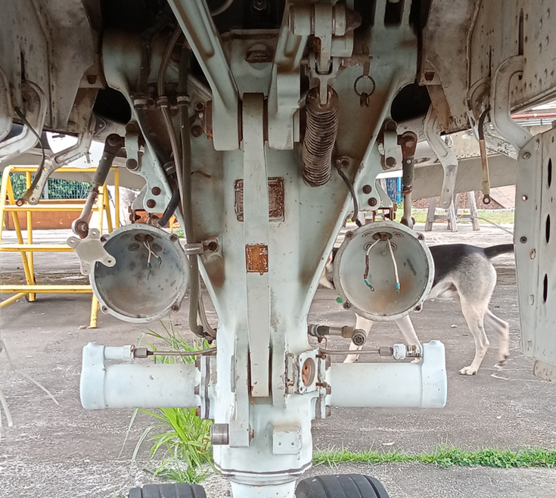
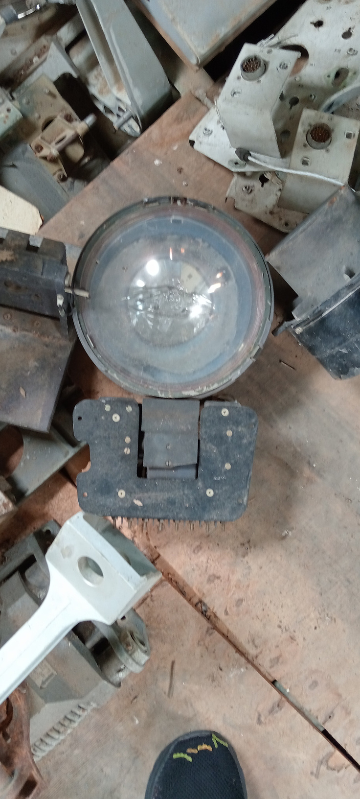
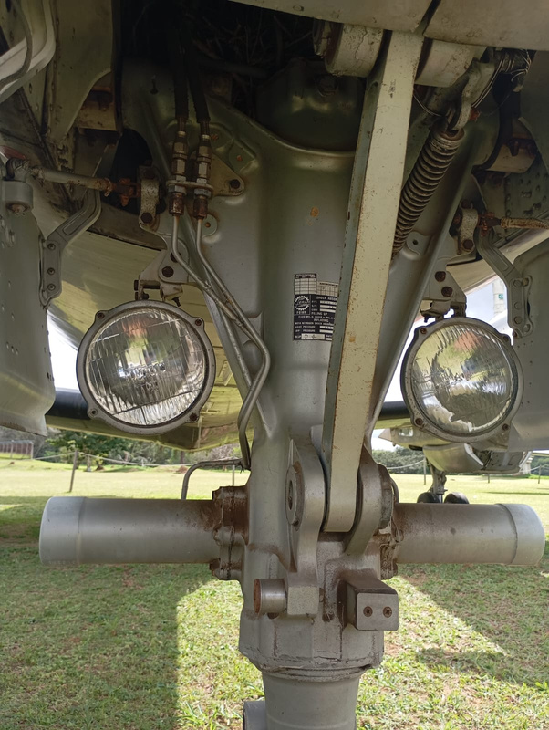
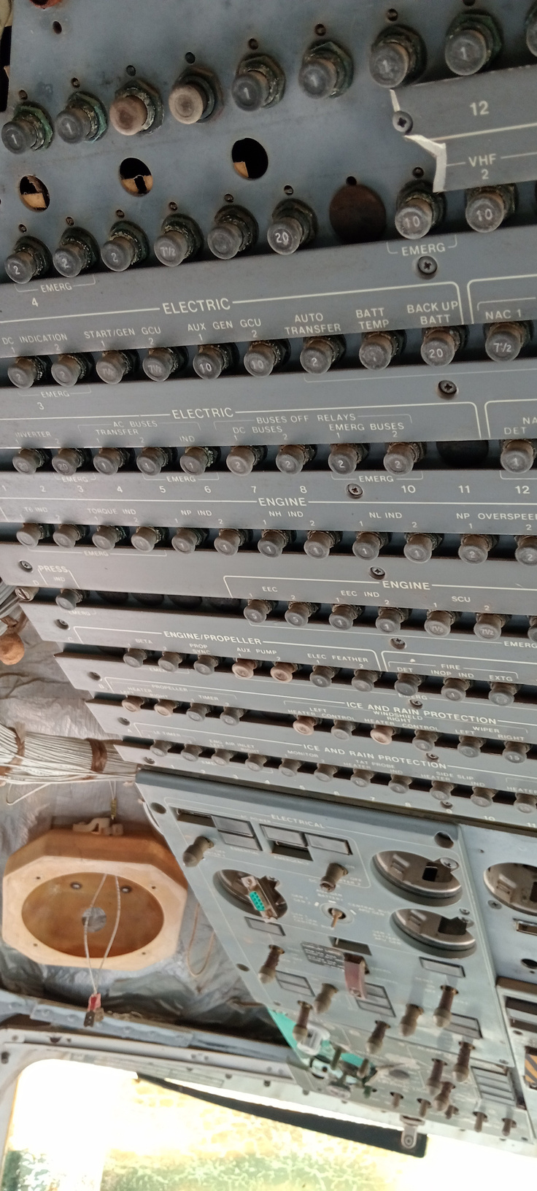
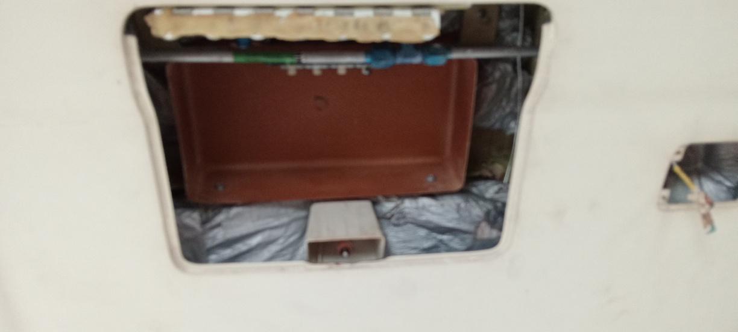
CHECKLIST - ILUMINAÇÃO
Luzes internas - Painéis presentes, sem lâmpadas
Luzes externas - Alguns refletores soltos, sem cabeamento funcional
Luzes de emergência - Inexistentes
Interruptores e indicadores - Painéis sem comandos

Slide 14
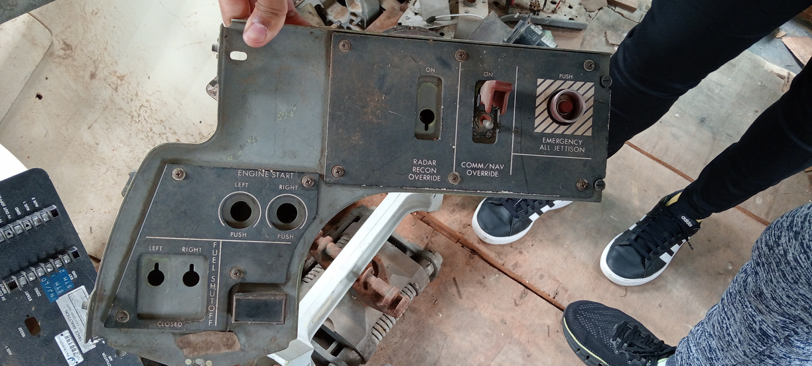
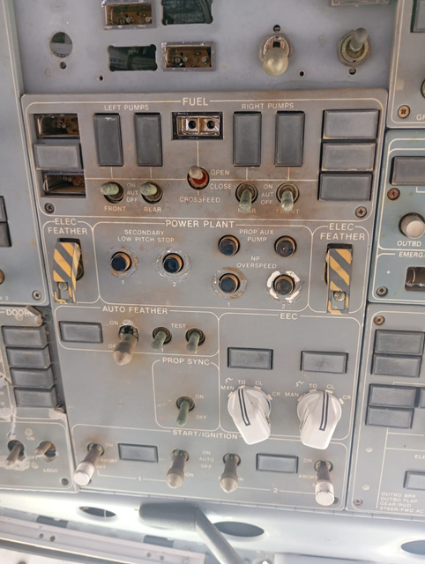
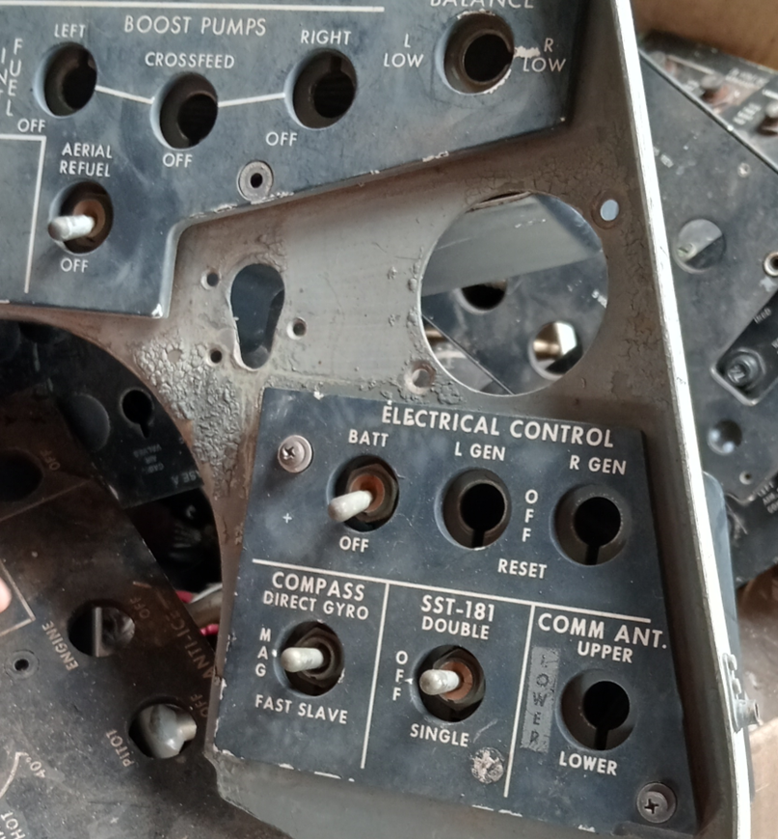
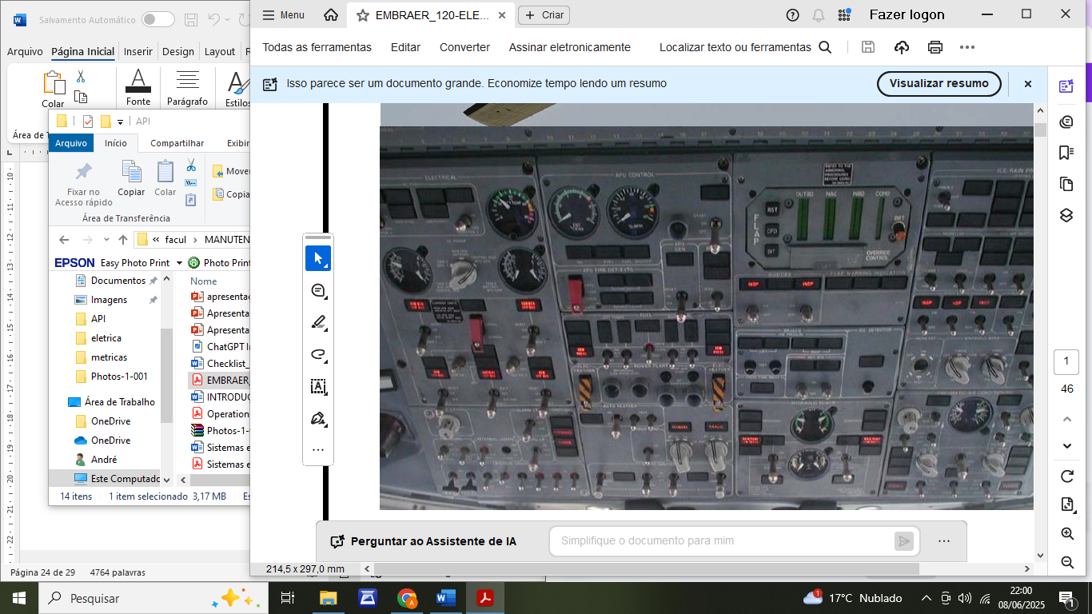
CHECKLIST - AVIÔNICOS
Painel de instrumentos - Parcial, muitos instrumentos ausentes
Rádios de comunicação - Ausentes
Equipamentos de navegação - Ausentes
Chicotes e conexões da aviônica - Grande parte ausente

Slide 15
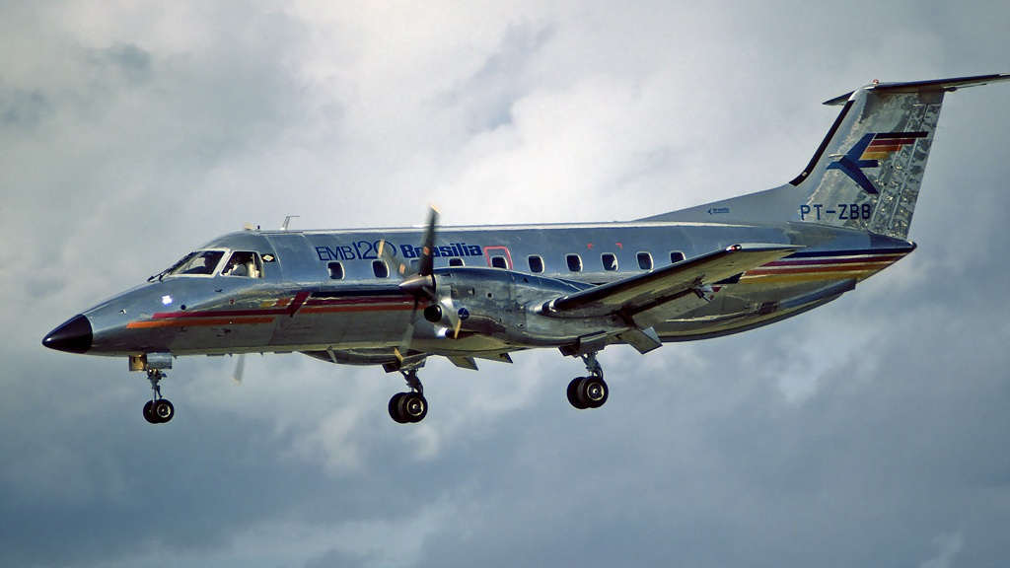
FALHAS E PROCEDIMENTOS DE ENERGIA
Falhas Comuns no Sistema Elétrico:
Gerador: falha mecânica/eletrônica ou sobrecarga
Barramentos: corrosão, oxidação ou danos físicos
Disjuntores: falhas por mau funcionamento ou má calibração
Fios e conexões: problemas de isolamento, corrosão ou desgaste
Componentes elétricos: relés, motores e contatores com defeitos
Sistema de controle elétrico: falhas de funcionamento ou calibração
Importância: A manutenção correta evita perda de energia elétrica a bordo, aumentando a segurança e confiabilidade da aeronave.
Manutenção Preventiva:
Verificação e teste dos geradores
Manutenção das baterias
Inspeção de transformadores, fios e conexões
Checagem de disjuntores e componentes elétricos

Slide 16
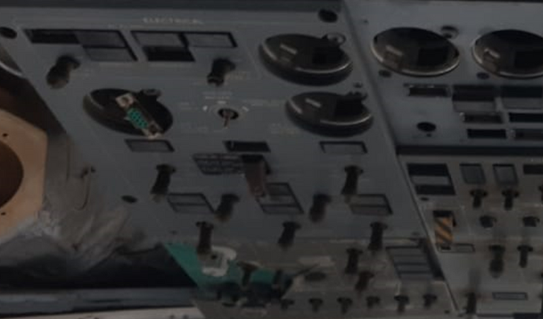
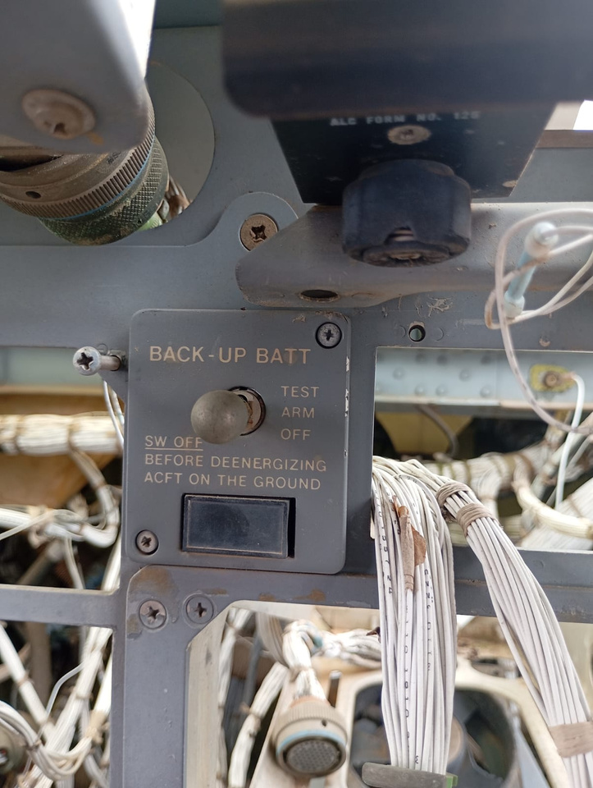
CHECKLIST - SISTEMAS DE ALERTA E SEGURANÇA
Luzes de advertência no painel (Inexistentes)
Alarmes sonoros ou visuais (Inexistentes)
Indicadores de sobrecarga elétrica (Inexistentes)
Medidores de tensão e corrente (Inexistentes)

Slide 17
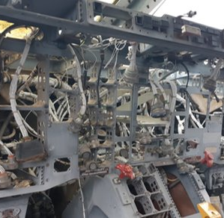
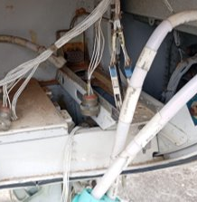
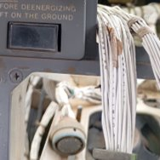

CONDIÇÕES GERAIS
Fiação geral - Presente, mas altamente danificada, cortada ou ausente​
Conectores - Com sinais de corrosão​
Etiquetas de identificação - Inexistentes na maioria dos cabos​
Fixação dos chicotes - Muito comprometida​

Slide 18
ANALISE E RECOMENDAÇÕES​
Com a aplicação do checklist, foi possivel confirmar que o sistema elétrico se encontra em estado não operacional. Essa condição inviabiliza qualquer teste funcional ou tentativa de simulação elétrica, exigindo uma reconstrução completa do sistema elétrico.​
Reposição total dos chicotes elétricos;
Instalação de painéis com disjuntores, chaveamentos e indicadores;
Instalação de barramentos, inversores, retificadores e fontes auxiliares;
Aplicação de tratamento anticorrosivo nos conectores e suportes;
Documentação completa da configuração elétrica da aeronave para apoio em futuras atividades didáticas.

Slide 19

Conclusão
O estudo abordou os principais componentes do sistema elétrico do EMB 120 por meio de análise teórica e inspeção prática. Verificou-se que o sistema está severamente comprometido, com ausência de diversos elementos essenciais, impossibilitando seu funcionamento. Apesar disso, a aeronave ainda oferece valor didático significativo para o aprendizado em engenharia e manutenção. O projeto também destacou a importância da documentação técnica, leitura de manuais e uso de checklists no processo de inspeção e diagnóstico.

Slide 20

REFERÊNCIAS
Embraer Maintenance Manual EMB 120, ATA Chapter 24.
RBAC 25 e 43 – ANAC.
FAA AC 43.13-1B.
Boeing (2013) e Honeywell Aerospace.

Slide 21
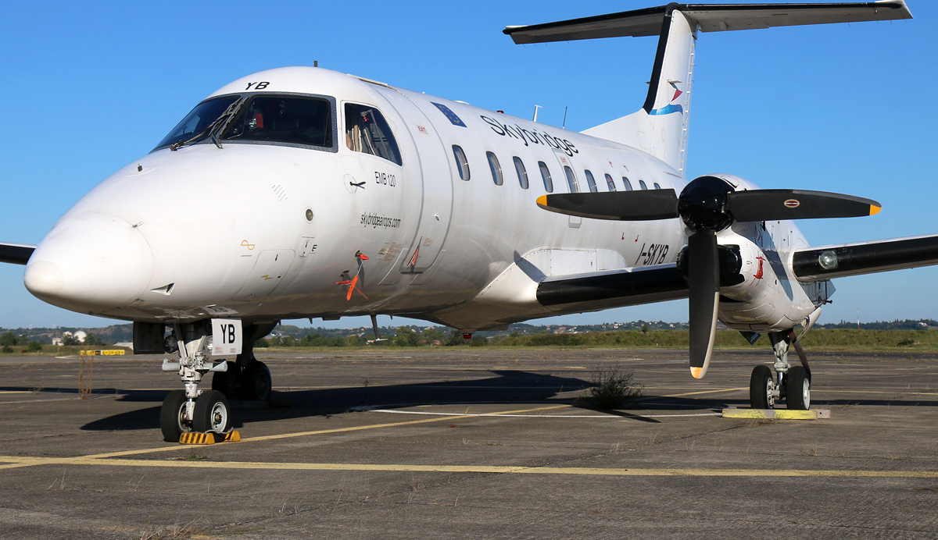
OBRIGADO PELA ATENÇÃO

